Slide 1









Баннер
ReklamaPROsto
Текст для оператора
Вывеска
Визитки,листовки
Оборудование для бизнеса Новое и б\у
Сувенирная, рекламная продукция
с помощью оператора
Наклейки на авто(фуры), надписи
самостоятельно

Slide 2









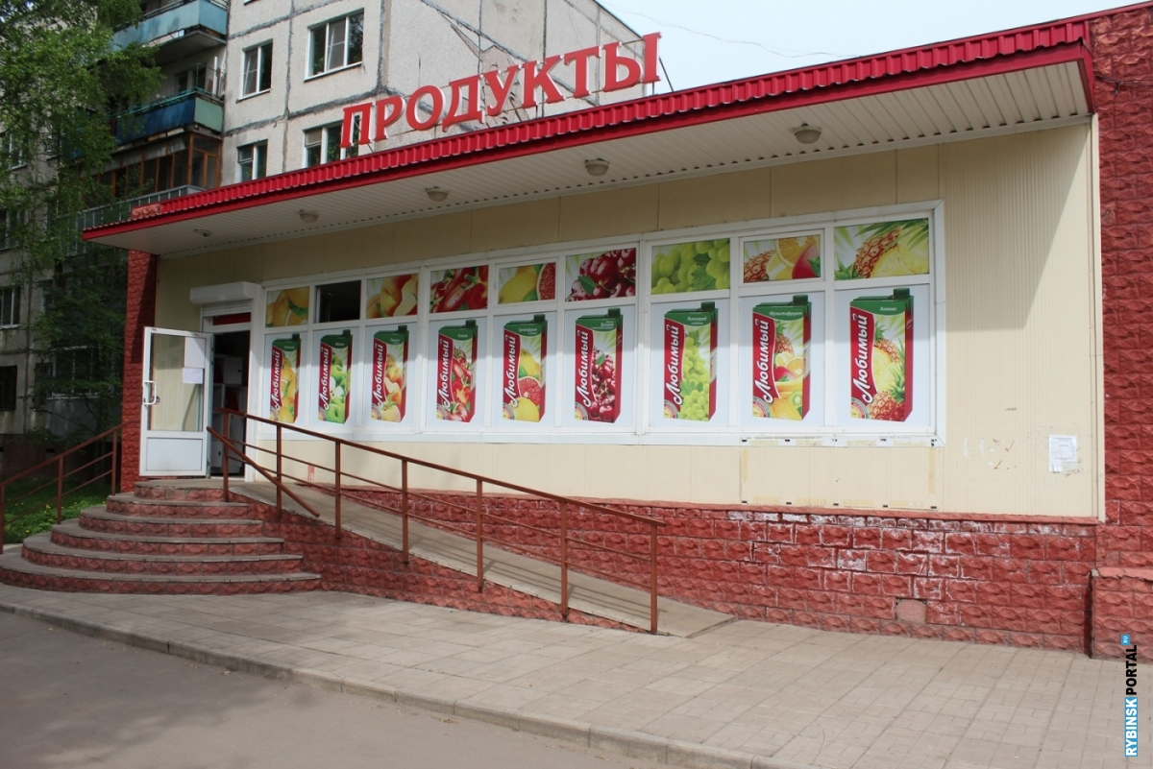




Баннеры
300см
Открытие магазина!
Текст для оператора
100см
Цвет фона
Шрифт
3 варианта дизайна
1
2
3
Цвет букв
Люверсы
+4
Толщина полотна
Купить файл проекта без изготовления
Расчёт стоимости

Slide 3





Выбор исполнителя заказа
Текст для оператора
1 исполнитель 60000 р 25 дней
2 исполнитель 60000 р 15 дней
3 исполнитель 50000 р 25 дней
4 исполнитель 40000 р 15 дней
5 исполнитель 35000 р 20 дней
сумма
Срок исполнения
рейтинг

Slide 4










Завершение заказа
Текст для оператора
111
Исполнитель №
3
рейтинг
1
Заказ не выполнен
2
Цвет не соответствует, и тп
3
Материал не соответствует заявленному
4
Увеличение срока исполнения
5
Выполнен полностью
Загрузка фото

